Slide 1

NeurIPS 2024 · Datasets and Benchmarks
CoIN 论文汇报
CoIN: A Benchmark of Continual Instruction Tuning
for Multimodal Large Language Models
汇报人：黄正业
2026-07-14

Slide 2
背景：为什么关注MLLM的持续指令微调
MLLM通常经历“视觉-语言预训练对齐”与“指令微调”两个阶段。指令微调能让模型更好地理解任务意图、按格式输出，并提升泛化。
预训练对齐
指令微调
多任务顺序更新
旧任务评估
遗忘分析
Vision-Language Alignment
Instruction Tuning
Sequential Tuning
Previous Tasks
Forgetting?
核心问题
MLLM连续学习时，是忘掉“知识”，还是忘掉“如何按新任务指令输出”？
引言指出的研究缺口
已有工作重视单次指令微调，但“在不同任务上连续更新后，旧任务会怎样”被忽视。
LLM已有持续指令微调研究，但MLLM场景仍缺少系统探索。
已有MLLM持续学习研究要么大部分关注分类，要么采用多任务联合设置，难以模拟实际连续适配。
知行合一、经世致用
Central South University

Slide 3
摘要速览：CoIN解决什么问题
1. 提出新基准
2. 覆盖多任务
3. 设计新评估
CoIN是面向多模态大语言模型持续指令微调的综合Benchmark，用来评估现有MLLM在顺序任务学习下的行为。
包含10个精心构造的数据集，横跨8类任务，可考察任务顺序、指令多样性与数据规模等因素。
除传统输出正确性外，引入LLM-based指标评估模型保留的推理知识，以区分“答对格式”和“真正懂不懂”。
核心发现
现有MLLM存在灾难性遗忘；主要问题不是“推理知识遗忘”，而是“指令对齐能力下降”。
解决思路：引入 MoELoRA，以不同专家保留不同任务的指令对齐能力
知行合一、经世致用
Central South University

Slide 4
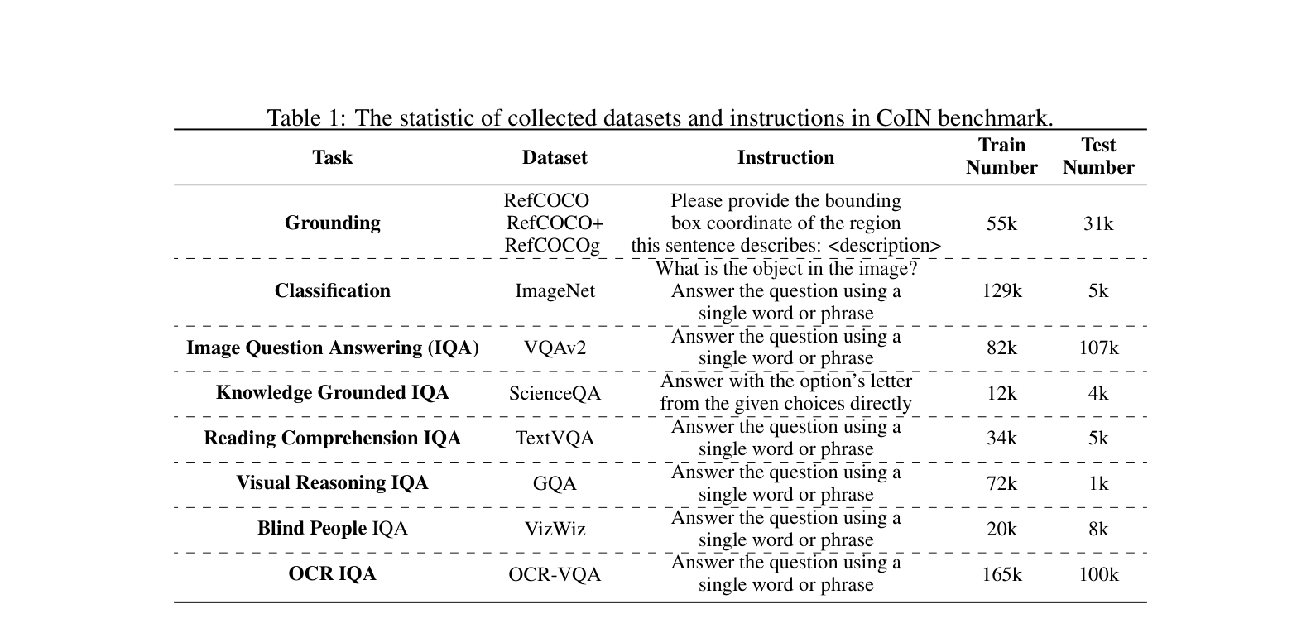
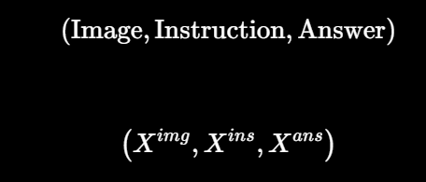
CoIN基准：多源数据 → 统一指令格式
作者用常见视觉语言数据集构造可持续微调的指令流，并补充分类与定位任务，避免基准只停留在传统VQA。
公开VL数据集
任务扩展
统一模板
VQAv2 / GQA / TextVQA / OCR-VQA …
新增 ImageNet 分类 + RefCOCO 系列定位
转换成Instruction Tuning格式
8类任务
Grounding
Classification
VQAv2
ScienceQA
TextVQA
GQA
VizWiz
OCR-VQA
理解：CoIN不是提出一个单一模型，而是先建立“如何测试MLLM持续指令微调”的标准环境。
知行合一、经世致用
Central South University

Slide 5
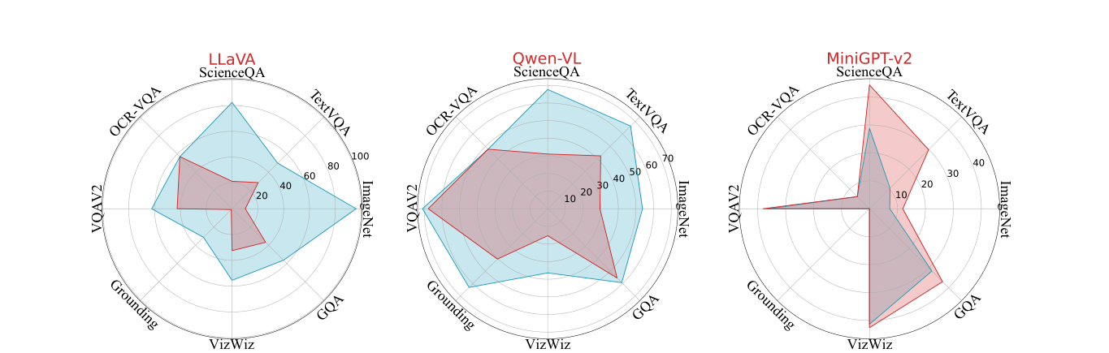
关键现象：顺序微调后出现灾难性遗忘
图1展示模型在CoIN上按任务顺序微调后的行为：蓝色表示刚完成该任务微调时的准确率，红色表示所有任务顺序微调完成后的准确率。
观察结论
LLaVA 与 Qwen-VL 在连续微调后明显退化，说明强MLLM依然会遗忘旧任务的指令对齐。
不同 MLLM 的持续学习行为存在差异，同时由于 MLLM 是生成式模型，它的遗忘机制也不能简单照搬传统 CNN 或 ViT 分类器中的结论
这引出后续核心问题：遗忘来自“推理知识丢失”，还是来自“不能继续按旧任务指令输出”？
知行合一、经世致用
Central South University

Slide 6
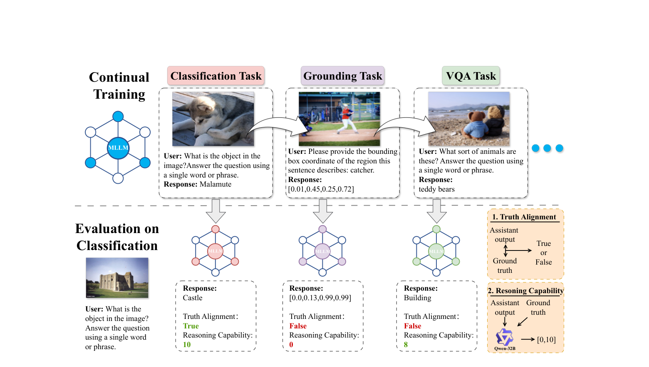
核心追问：到底忘了什么？
作者认为，MLLM输出不仅受“是否知道答案”影响，还受“是否按照任务指令与格式输出”影响，因此需要拆开评估。
Truth Alignment
传统评估：直接把模型输出与Ground Truth比较。它关注最终输出是否正确、格式是否符合任务要求。
Reasoning Capability
新评估：用强LLM评分，忽略输出格式，重点判断输出中的关键信息是否体现了推理知识。分数范围为0~10。
Truth Alignment = Reasoning Capability + Instruction Following
理解：如果模型“知道答案但输出格式错”，Truth Alignment会低，但Reasoning Capability仍可能较高。
知行合一、经世致用
Central South University

Slide 7
结论：主要丢失的是“指令跟随/对齐能力”
实验分析后
结果支持：
Truth Alignment下降更明显，而Reasoning Capability相对稳健
模型主要不是遗忘知识，而是失去按旧任务指令输出的能力。
为什么引入 MoELoRA？
Task A
Expert 1
MoE框架用多个专家学习不同知识/能力，再由门控函数调节贡献。
→
→
Gate
Output
在持续学习中，不同专家可对应不同任务的指令跟随模式。
Task B
Expert 2
MoELoRA把这种专家结构引入LoRA微调，用于缓解指令对齐遗忘。
Expert 3
Task C
一句话理解：CoIN先证明“忘的是指令对齐”，MoELoRA再用“专家分工”降低这种遗忘。
知行合一、经世致用
Central South University

Slide 8
贡献总结
1
贡献一：提出CoIN基准
2
贡献二：拆分评估维度
面向MLLM持续指令微调，整合10个数据集、覆盖8类任务，支持综合且多样的评估。
提出Truth Alignment与Reasoning Capability两个视角，进一步定位遗忘来源。
3
贡献三：发现遗忘机制
4
贡献四：引入MoELoRA
灾难性遗忘主要来自指令跟随/对齐能力下降，而非推理知识本身明显遗忘。
用多个专家学习不同任务的指令对齐模式，从结构上缓解旧任务对齐能力流失。
知行合一、经世致用
Central South University

Slide 9

感谢
CoIN论文汇报

